Slide 1
КАК ОРГАНИЗОВАНА ПРАВОВАЯ ЗАЩИТА ДЕТЕЙ

Slide 2
Межднародные организации

Slide 3
Организация объединенных наций

Slide 4
ООН по вопросам образования, науки и культуры (ЮНЕСКО)

Slide 5
Функции ЮНЕСКО
– проводит перспективные исследования форм образования, науки, культуры и коммуникации, необходимых в завтрашнем мире
– проводит продвижение, передачу и обмен знаниями, опираясь главным образом на научные исследования, подготовку и преподавание
– осуществляет нормативную деятельность: подготовку и принятие международных актов и обязательных к исполнению рекомендаций
– предоставляет услуги экспертов государствам-членам для определения их политики в области развития и разработки проектов в форме технического сотрудничества
– осуществляет обмен специализированной информацией

Slide 6
Международный фонд защиты детей (ЮНИСЕФ)

Slide 7
Красный крест
Оказывает медицинскую помощь всем нуждающимся по всему миру

Slide 8
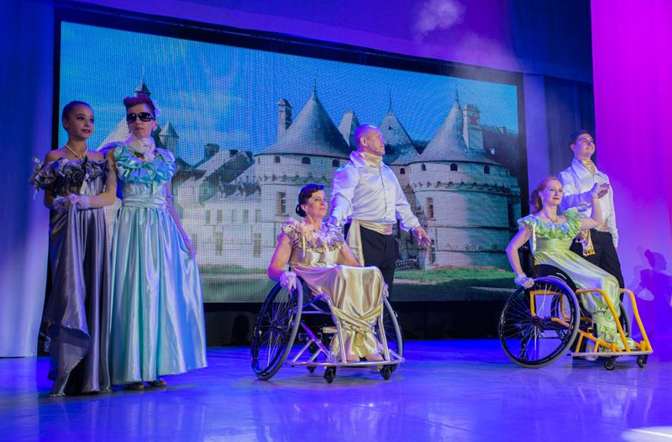
Организация «Движение без границ»
Оказывает помощь людям с ограниченными возможностями

Slide 9
В Российской федерации
Комитет Государственной Думы по вопросам семьи, женщин и детей
Фонд поддержки детей, оказавшихся в трудной жизненной ситуации

Slide 10
Уполномоченный по правам ребенка при президенте РФ
Пост введен в 2009 году
Список Уполномоченных:
Алексей Иванович Головань
Павел Алексеевич Астахов
Анна Юрьевна Кузнецова

